Slide 1

毛泽东思想和
中国特色社会主义理论体系概论
任课老师：赵茜 副教授

Slide 2
第一部分 旗帜举起来
专题二 毛泽东思想

Slide 3
专题二 毛泽东思想
1. 毛泽东的“三落三起”
2. “毛泽东思想”概念的提出历程
3. 毛泽东思想的主要内容
4. 毛泽东思想活的灵魂
5. 毛泽东思想的历史地位

Slide 4
1. 毛泽东的三落三起
一代伟人毛泽东
三落三起
八三四一

Slide 5
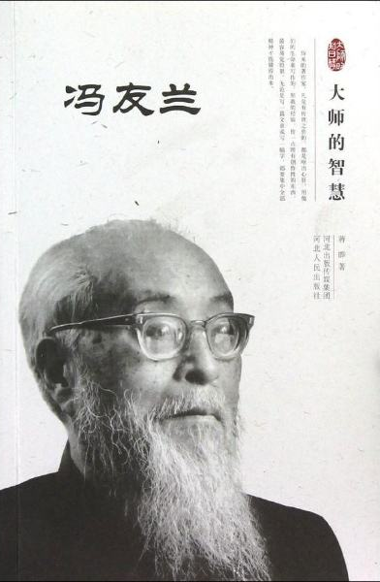
1. 毛泽东的三落三起
“他集党、政、军大权于一身，并且被认为是思想上的领导人，他是中国历史上一个最有权威的人。在几十年中他兼有了中国传统文化中所谓‘君、师’的地位和职能。因此他在中国现代革命中立下了别人所不能立的功绩，也犯下了别人所不能犯的错误”。

Slide 6
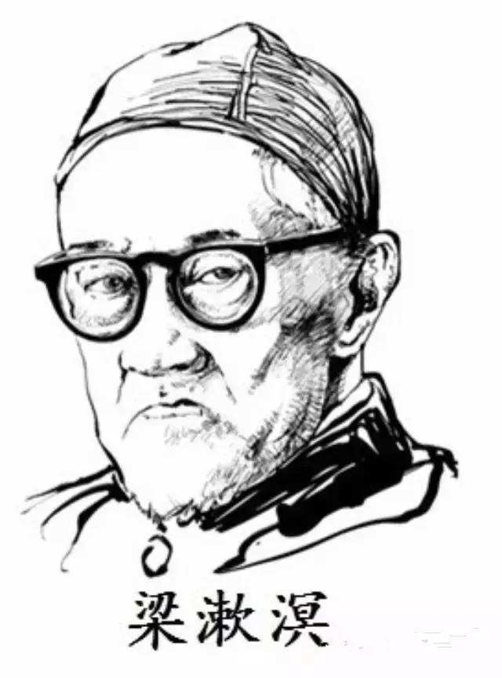
1. 毛泽东的三落三起
“毛泽东不是一个，有许多个毛泽东，纵观毛泽东八十三年走过的道路，有为创党建国立下丰功伟绩的毛泽东、有为新中国创业引得全世界注目、‘指点江山，意气风发’的毛泽东、又有别人不可限制自己不加限制随心所欲地热衷于搞人斗人‘运动’，导致十年‘文革’的毛泽东。若从个人的天赋素质观之，则有作为思想家、革命家、军事家的毛泽东，有作为史学家、文学家、艺术家的毛泽东，又有精通马列主义学说的毛泽东，熟读中国经书和运用中国历代治国之道的毛泽东……”

Slide 7
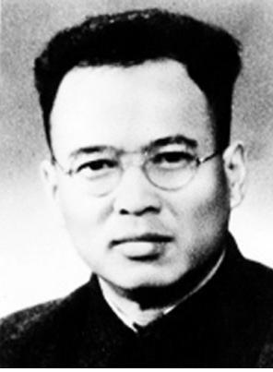
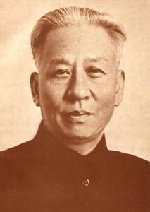
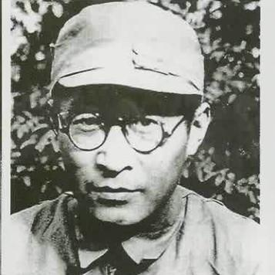
2. 毛泽东思想概念的提出历程
张如心
刘少奇
王稼祥

Slide 8
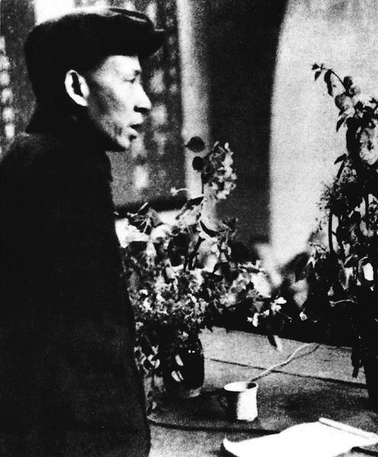
2. 毛泽东思想概念的提出历程
1945年5月14、15日两天刘少奇向中共七大作了《关于修改党的章程的报告》，报告首次系统论述了毛泽东思想，阐明了将毛泽东思想指导地位，写入党章的必要性和权威性，中共七大首次将毛泽东思想规定为中国共产党的指导思想。

Slide 9
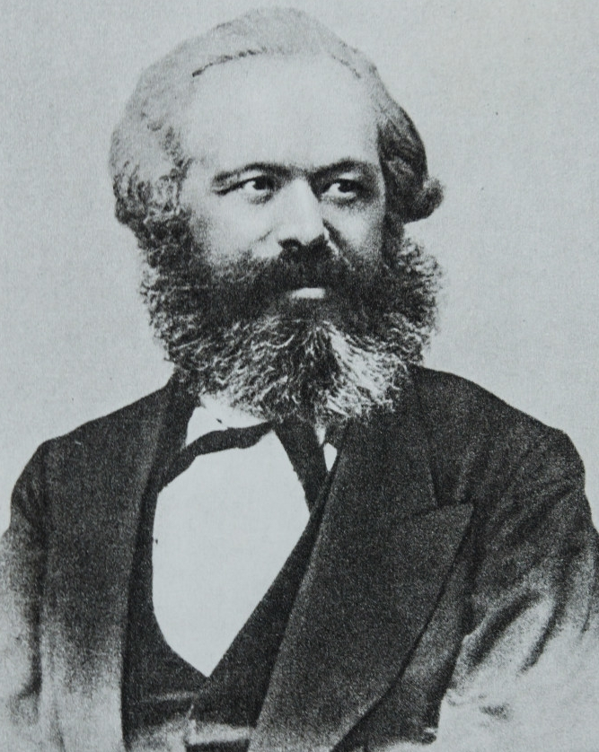
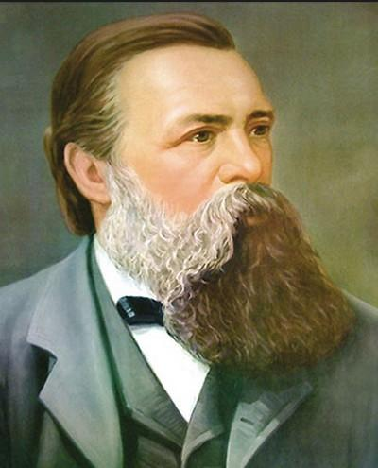
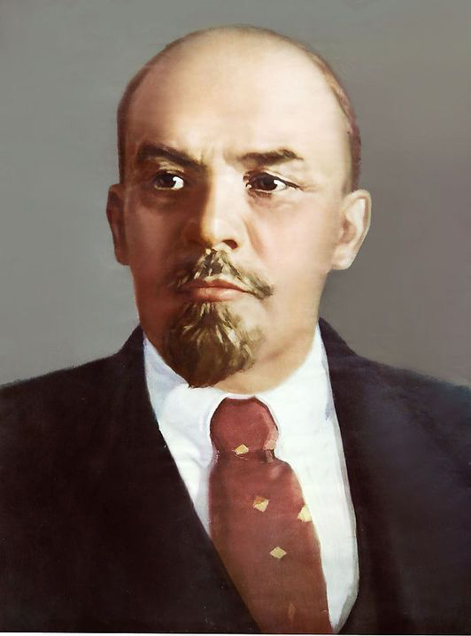
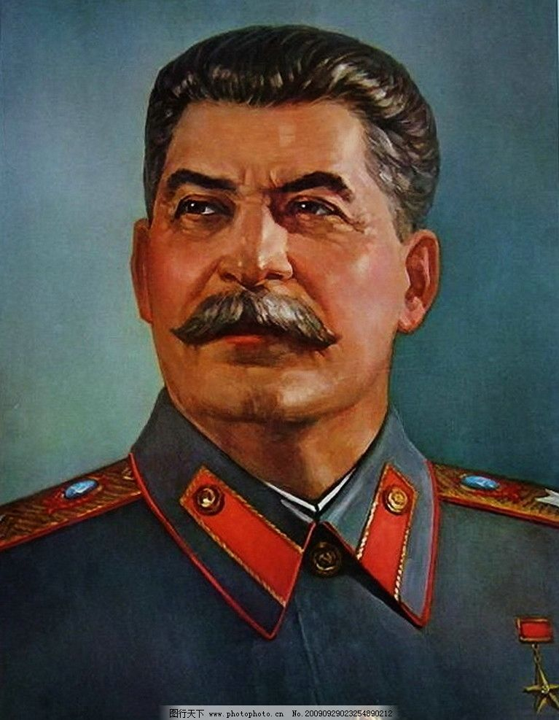
2. 毛泽东思想概念的提出历程
毛泽东本人是如何对待“毛泽东思想”这个概念的呢？

Slide 10
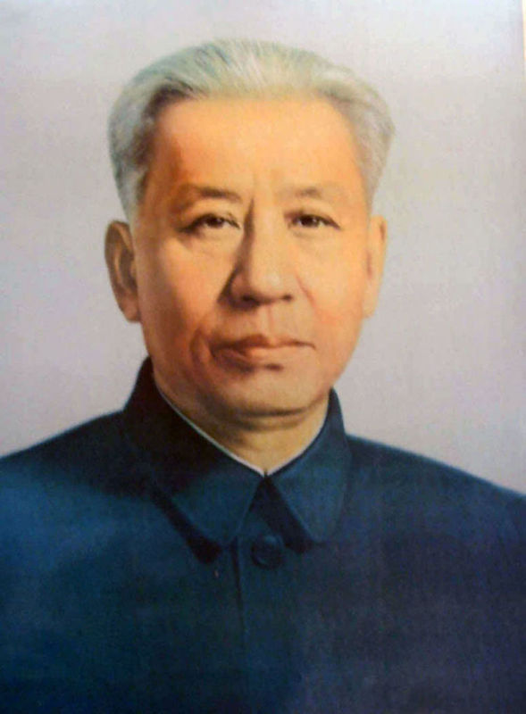
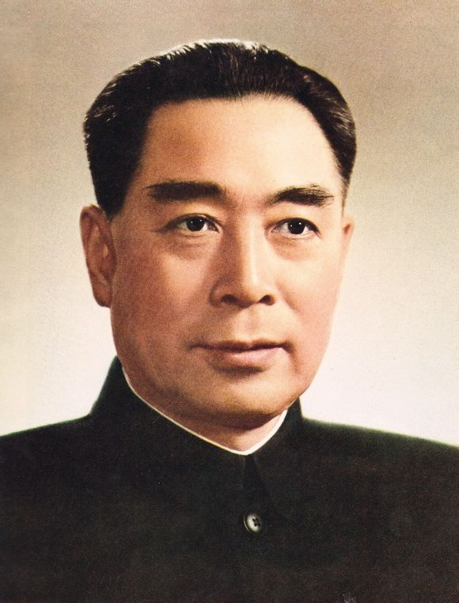
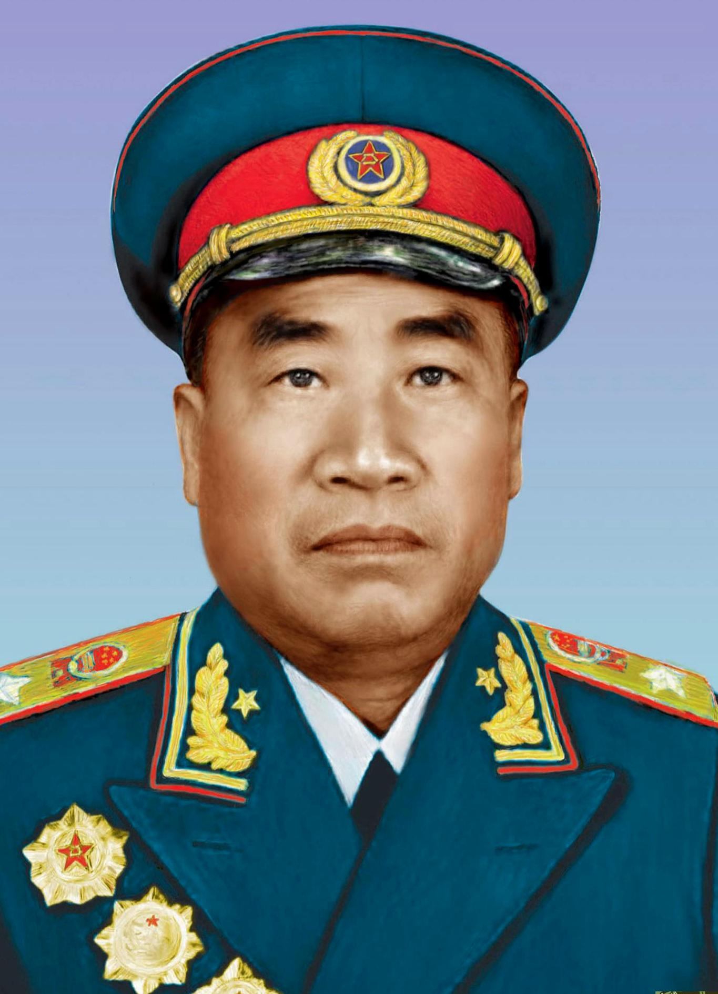
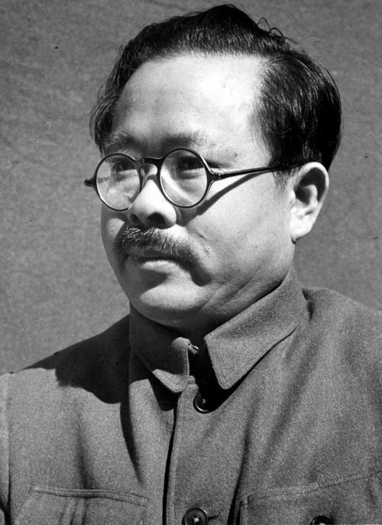
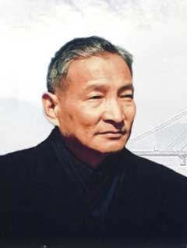
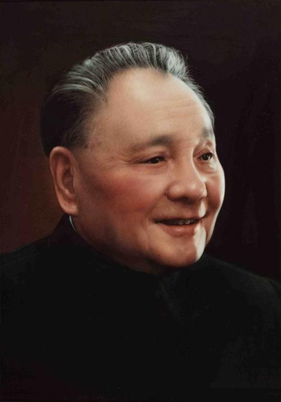
2. 毛泽东思想概念的提出历程
正确理解“毛泽东思想”这个概念需要注意以下几点：
第一，毛泽东思想不是毛泽东一个人的思想，毛泽东思想是第一代领导集体成员集体智慧的结晶。

Slide 11
2. 毛泽东思想概念的提出历程
正确理解“毛泽东思想”这个概念需要注意以下几点：
第二，毛泽东思想不是毛泽东全部的思想，毛泽东晚年的错误思想和实践是不包括在毛泽东思想中的。
第三，毛泽东思想不同于“毛泽东主义”这种提法。
第四，毛泽东思想不同于国际上流行的“毛主义”这种提法。

Slide 12
3. 毛泽东思想的主要内容
毛泽东思想的主要内容可以归结为以下方面：
一是新民主主义革命理论；
二是社会主义革命和社会主义建设理论；
三是革命军队建设和军事战略的理论；
四是政策和策略的理论；
五是思想政治工作和文化工作的理论；
六是党的建设理论；
七是毛泽东的哲学思想；
除了上述七个方面，毛泽东思想体系还有关于国际战略和外交工作的理论、关于思想方法和工作方法的理论等等。最后需要说明的是，毛泽东诗词也是毛泽东思想的重要载体和重要内容，而且具有很强的美学价值，值得我们关注。

Slide 13
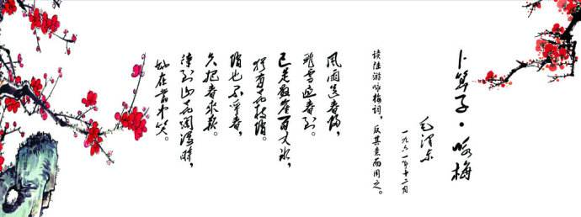
3. 毛泽东思想的主要内容
《卜算子·咏梅》˙陆游
驿外断桥边，寂寞开无主，已是黄昏独自愁，更著风和雨。无意苦争春，一任群芳妒，零落成泥辗作尘，只有香如故。

Slide 14
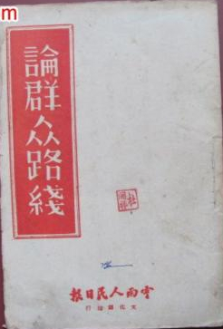
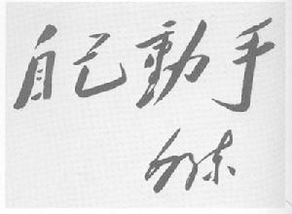
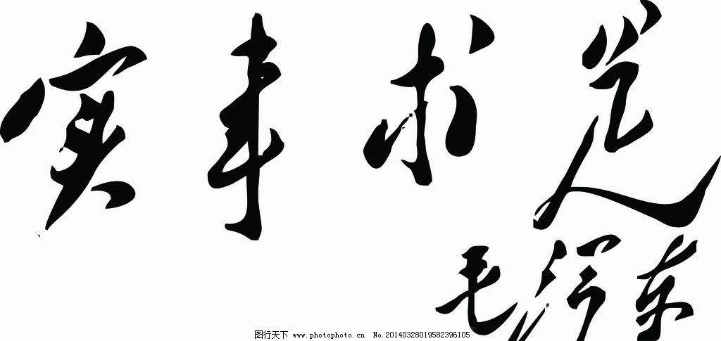
4. 毛泽东思想活的灵魂
毛泽东思想的活的灵魂是贯穿于毛泽东思想各个理论组成部分的立场、观点和方法，它们有三个基本方面，即实事求是、群众路线、独立自主。

Slide 15
5. 毛泽东思想的历史地位
关于毛泽东思想的历史地位，可以概括为三句话：第一，毛泽东思想是马克思主义中国化，第一次历史性飞跃的理论成果；第二，毛泽东思想是中国革命和建设的科学指南；第三，毛泽东思想是党和人民的宝贵精神财富。

Slide 16
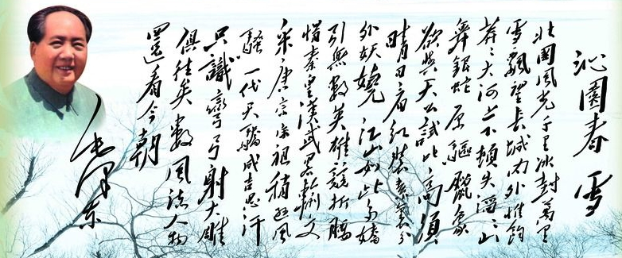
5. 毛泽东思想的历史地位
1936年2月，毛泽东创作了《沁园春·雪》，这首词最早发表于1945年11月14日重庆的《新民报晚刊》上。按照毛泽东自己的解释，词的末三句歌颂的是无产阶级。当然，在这里我们也完全可以用这首词来歌颂毛泽东本人。

Slide 17
5. 毛泽东思想的历史地位
北国风光，千里冰封，万里雪飘。
望长城内外，惟余莽莽；大河上下，顿失滔滔。
山舞银蛇，原驰蜡象，欲与天公试比高。
须晴日，看红装素裹，分外妖娆。
江山如此多娇，引无数英雄竞折腰。
惜秦皇汉武，略输文采；唐宗宋祖，稍逊风骚。
一代天骄，成吉思汗，只识弯弓射大雕。
俱往矣，数风流人物，还看今朝。

